Slide 1
AFINDUSTRIALISERING OG BYUDVIKLING 1960-2000 - Af: Sebastian Fogh Nordentoft, Dansk Center for Byhistorie

Slide 2
Befolknings- og erhvervsmæssige aspekter
Kilderne/statistikken
Undersøgelsen
Resultater
Baggrund

Slide 3
Industribeskæftigelsens udvikling 1960-2001

Slide 4
Befolkningsudvikling 1960-2001
Kilder:
Christian Wichmann Matthiessen: ’Danske byers vækst’, 1985 samt www.statistikbanken.dk

Slide 5
Overordnet erhvervsfordeling
 | 1960-1965 | 1970 | 1976-1981 | 1986-1991 | 1996-2001
Landbrug, fiskeri m.m. | - Landbrug, fiskeri m.m. | - Landbrug, fiskeri m.m. | - Landbrug, fiskeri m.m. | - Landbrug, jagt, fiskeri m.m. | - Landbrug, gartneri, skovbrug - Fiskeri
Fremstillingsvirksomhed | - Minedrift, stenbrud m.m. - Fremstillingsvirksomhed - Off. værker, kloakvæsen | - Minedrift, stenbrud o.l. - Fremstillingsvirksomhed - Off. værker, kloakvæsen | Fremstillings virksomhed | - Råstofudvinding - Nærings og nydelsesm.industri - Tekstil, beklæd. og læderindustri - Træ og møbelindustri - Papir og grafisk industri - Kemisk industri - Sten, ler og glasindustri - Jern og metalværker og støberier - Jern og metalindustri - Anden og uoplyst industri - El, gas, varme og vandforsyning | - Råstofudvinding - Føde, drikke, tobaksindustri - Tekstil og læderindustri - Træ, papir og grafisk industri - Kemisk industri - Sten, ler og glasindustri - Jern og metalindustri - Møbel og anden industri - Energi og vandforsyning
Bygge og anlægsvirk. | - Bygge og anlægsvirksomhed | - Bygge og anlægsvirksomhed | - Bygge- og anlægsvirks. | - Bygge og anlægsvirksomhed | - Bygge og anlæg
Handel og omsætning | - Handel og omsætning | - Handel og omsætning | - Engroshandel - Detailhandel Finansieringsvirksom-hed og forretnings service | - Engroshandel og vareformidling - Detailhandel med dagligvarer - Detailhandel med tekstil - Detailhandel, andre udsalgsvarer - Bank og finansieringsvirksomhed - Forsikringsvirksomhed - Ejendomsadm og forretningsservice | - Autohandel, service m.m. - Engroshandel undt. biler - Detailhandel og rep. - Finansiering og forsikring - Udlejning og ejendomsformidling - Forretningsservice
Transportvirksomhed | - Transportvirksomhed | - Transportvirksomhed | - Transportvirksomhed | - Transport, pakhus, oplagringsv. - Post, telegraf og telefon | - Transport - Post og tele
Tjenesteydelser | - Adm. og liberale erhverv - Anden servicevirksomhed | - Tjenesteydelser | - Restaurations- og hotelvirksomhed - Reparation og anden servicevirksomhed - Private tjenesteydelser - Offentlige ydelser m.m. | - Restaurations og hotelvirksomhed - Undervisning - Sundhedsvæsen - Socialvæsen - Offentlige ydelser, adm. i øvrigt - Tjenesteydelser i øvrigt | - Hoteller og restauranter - Foreninger, kultur og renovation - Offentlig adm. - Undervisning - Sundhedsvæsen - Sociale institutioner
Uoplyst erhverv | - Uoplyst erhverv | - Uoplyst erhverv | - Uoplyst erhverv | - Uoplyst erhverv | - Uoplyst aktivitet
Overordnet erhvervsfordeling udført efter Danmarks Statistiks erhvervsdefinitioner 1960-2001.
(Kilde: Diverse årgange af Statistiks Tabelværk samt www.statistikbanken.dk)

Slide 6
Erhvervsfordeling for industrielle erhverv
Industri
Benyttet gruppering | 1960-1970 | 1976-1981 | 1986-1991 | 1996-2001
Nærings- og nydelsesmiddelindustri | - Næringsmiddelindustri - Drikkevareindustri - Tobaksindustri | - | - Nærings og nydelsesmiddelindustri | - Føde, drikke, tobaksindustri
Tekstil- og beklædningsindustri | - Tekstilindustri - Beklædningsindustri - Garveri og lædervareindustri | - | - Tekstil, beklæd. og læderindustri | - Tekstil og læderindustri
Træ, møbel, grafisk og anden industri | - Træ- og korkvareindustri - Fremstilling af møbler m.v. - Papir- og papirvareindustri - Grafisk industri - Anden fremstillingsvirksomhed - Fabrikation u.n.a. | - | - Træ og møbelindustri - Papir og grafisk industri - Anden og uoplyst industri | - Træ, papir og grafisk industri - Møbel og anden industri
Kemisk industri | - Gummiindustri - Kemisk industri - Mineralolieindustri m.v. | - | - Kemisk industri | - Kemisk industri
Sten-, ler- og glasindustri | - Sten-, ler-, glasindustri | - | - Sten, ler og glasindustri | - Sten, ler og glasindustri
Jern- og metalindustri | - Jern- og stålværker - Metalvareindustri - Maskinfabrik og -værksted - Elektromekanisk industri - Transportmiddelindustri | - | - Jern og metalværker og støberier - Jern og metalindustri | - Jern og metalindustri
(Kilde: Diverse årgange af Statistiks Tableværk samt www.statistikbanken.dk)

Slide 7
Erhvervsfordeling for handels- og serviceerhverv
Handel og service
 | 1960-1970 | 1976 | 1981 | 1986-1991 | 1996-2001
Engroshandel | - Engroshandel | - Engroshandel | - Engroshandel | - Engroshandel og vareformidling | - Autohandel, service m.m. - Engroshandel undt. biler
Detailhandel | - Detailhandel | - Detailhandel | - Detailhandel | - Detailhandel med dagligvarer - Detailhandel med tekstil - Detailhandel, andre udsalgsvarer | - Detailhandel og reparation
Finansvirksomhed og forretningsservice | - Pengeinstitut m.v. - Andre liberale erhverv | - Finansieringsvirksomhed og forretningsservice | - Finansieringsvirksomhed og forretningsservice | - Bank og finansierings- virksomhed - Forsikringsvirksomhed - Ejendomsadministration og forretningsservice | - Finansiering og forsikring - Udlejning og ejendoms- formidling - Forretningsservice
Transportvirksomhed | - Transportvirksomhed | - Transportvirksomhed | - Transport, pakhus m.v. - Post, telegraf og telefon | - Transport - Post og tele | - Transport - Post og tele
Hotel, restauration og anden servicevirksomhed | - Hotel, restauration m.v. - Anden servicevirksomhed - Rengøring m.v. | - Restaurations- og hotelvirksomhed - Reparation og anden servicevirksomhed - Private tjenesteydelser | - Restaurations- og hotelvirksomhed - Reparation og personlig service | - Restaurations- og hotelvirksomhed - Tjenesteydelser i øvrigt | - Hoteller og restauranter - Foreninger, kultur og renovation
Offentlig service | - Offentlig administration - Undervisning, kirke m.v. - Sundhedsvæsen m.v. | - Staten - Kommuner, amter - Andre offentlige tjenesteydelser | - Undervisning - Sundhed og socialvæsen - Tjenesteydelser i øvrigt | - Undervisning - Sundhedsvæsen - Socialvæsen - Offentlige ydelser, administration i øvrigt | - Offentlig administration - Undervisning - Sundhedsvæsen - Sociale institutioner
(Kilde: Diverse årgange af Statistiks Tabelværk samt www.statistikbanken.dk)

Slide 8
Publiceret erhvervsfordelingsstatistik fra Danmarks Statistik
 | 1960 | 1965 | 1970 | 1976 | 1981 | 1986 | 1991 | 1996 | 2001
Erhvervsdata til rådighed | KØBSTAD |  | KØBSTAD/KOMMUNE |  |  | KOMMUNE
Anvendte erhvervsdata | KØBSTAD |  | KØBSTAD/KOMMUNE | KOMMUNE

Slide 9
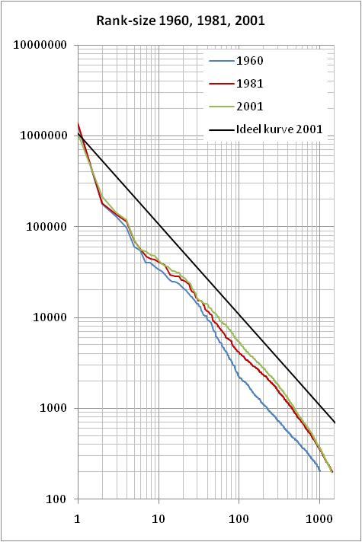
Rank-size diagram for de danske byer 1960, 1981 og 2001.

Slide 10
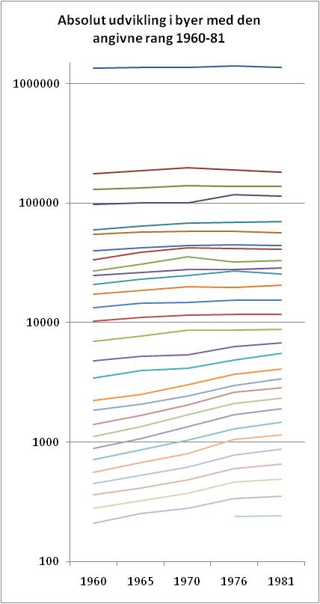
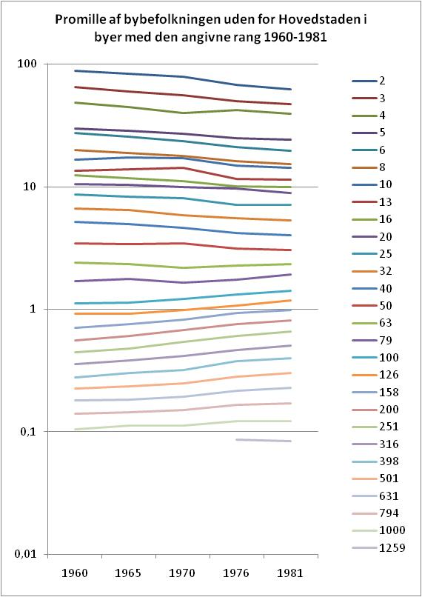
Til venstre: Absolut befolkningsudvikling i de danske byer. Kurverne forbinder byer, der har den angivne rang ved folketællingerne 1960-1981. Til højre: Relativ udvikling i promille af bybefolkningen uden for Hovedstaden i byer med den angivne rang 1960-1981.

Slide 11
Rank-size diagram for de danske byer 1960, 1981 og 2001.

Slide 12
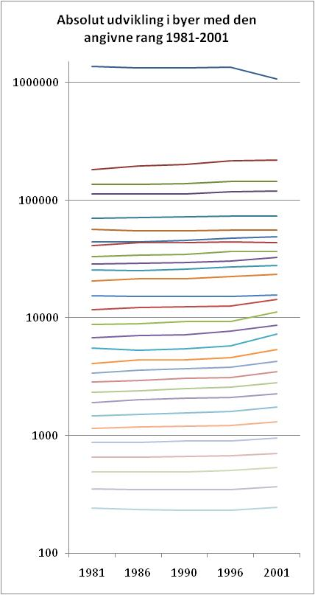
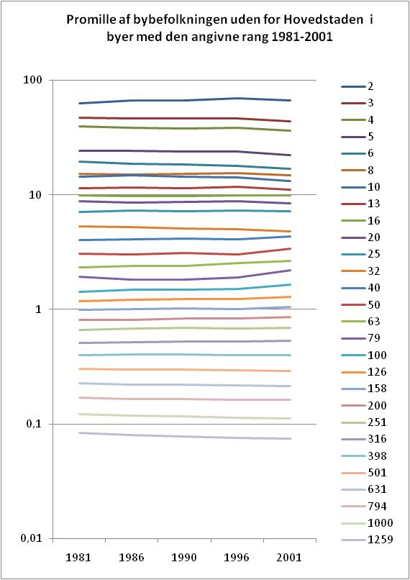
Til venstre: Absolut befolkningsudvikling i de danske byer. Kurverne forbinder byer, der har den angivne rang ved folketællingerne 1981-2001. Til højre: Relativ udvikling i promille af bybefolkningen uden for Hovedstaden i byer med den angivne rang 1981-2001.

Slide 13
Industri- og servicebeskæftigelsens udvikling i de danske købstæder 1960-2001

Slide 14
Overordnede udviklingstræk
BEFOLKNINGSUDVIKLING
1960-1976 | Kraftig befolkningsvækst Stigende urbaniseringsgrad Højeste byvækst nederst i hierarkiet – decentral vækst Forstadsvækst/-dannelse Højere vækst i Vestdanmark
1976-1981 | Fald i befolknings- og bybefolkningsvækst Fortsat decentral vækst i mindre omfang
1981-2001 | Lav befolknings- og bybefolkningsvækst Ingen nye niveauer – relativt stabilt bysystem Byvæksten rykker op i hierarkiet. Fortsat højere vækst i Vestdanmark
ERHVERVSUDVIKLINGEN
1960-1981 | Kraftig vækst i beskæftigelsen Kraftig vækst i serviceerhvervene (den offentlige sektor) Kraftig negativ vækst i industrierhvervene i byerne Servicekoncentration mod de større byer (Hovedstaden/Østjylland) Erhvervsforskydning mod de mindre byer og landdistrikterne
1981-2001 | Beskæftigelsesudviklingen stagnerer Vækst i serviceerhvervene (den private servicesektor) Stagnation i industribeskæftigelsen i byerne Erhvervsforskydning mod de større byer (især efter 1990) Servicekoncentration mod Hovedstaden

